Slide 1
• Экскурсия в Центральный Государственный
Музей Казахстана
• Excursion to the Central State Museum of Kazakhstan
• Қазақстанның Орталық мемлекеттік мұражайына саяхат

Slide 2
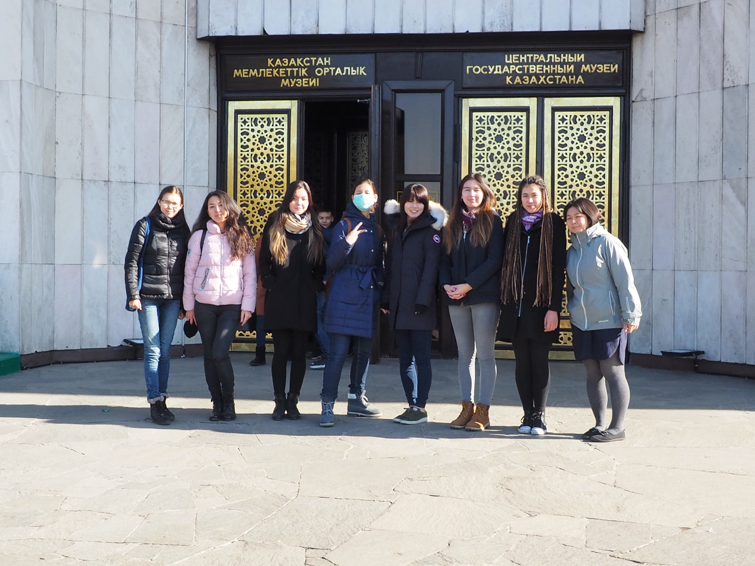

Slide 3
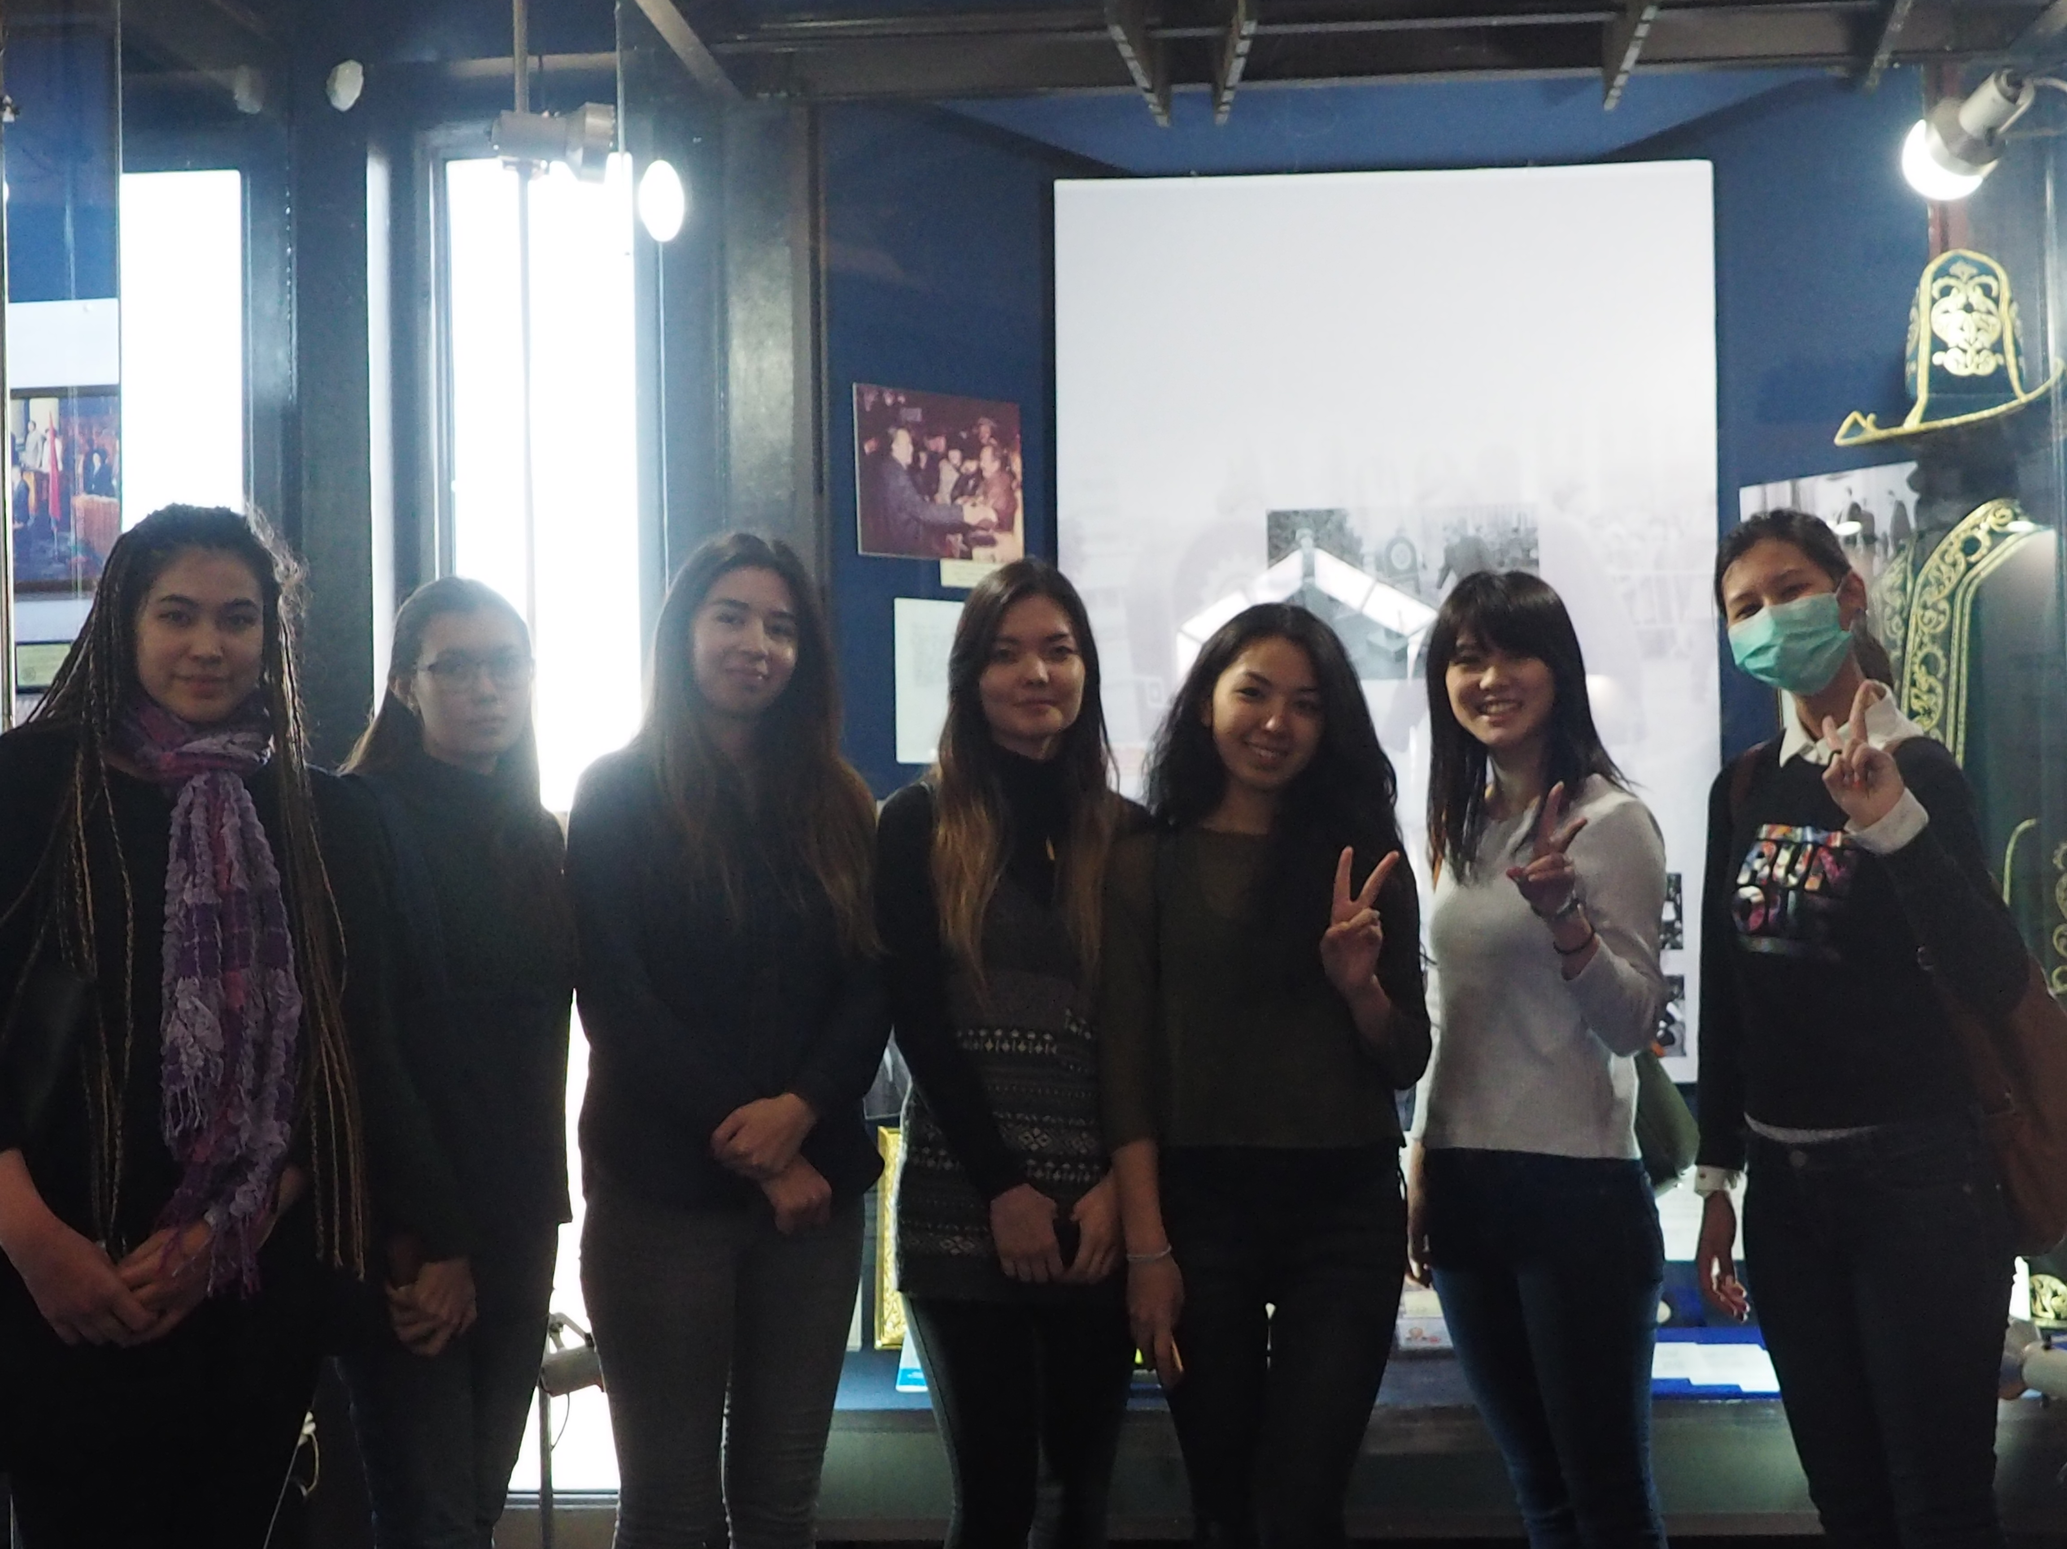

Slide 4
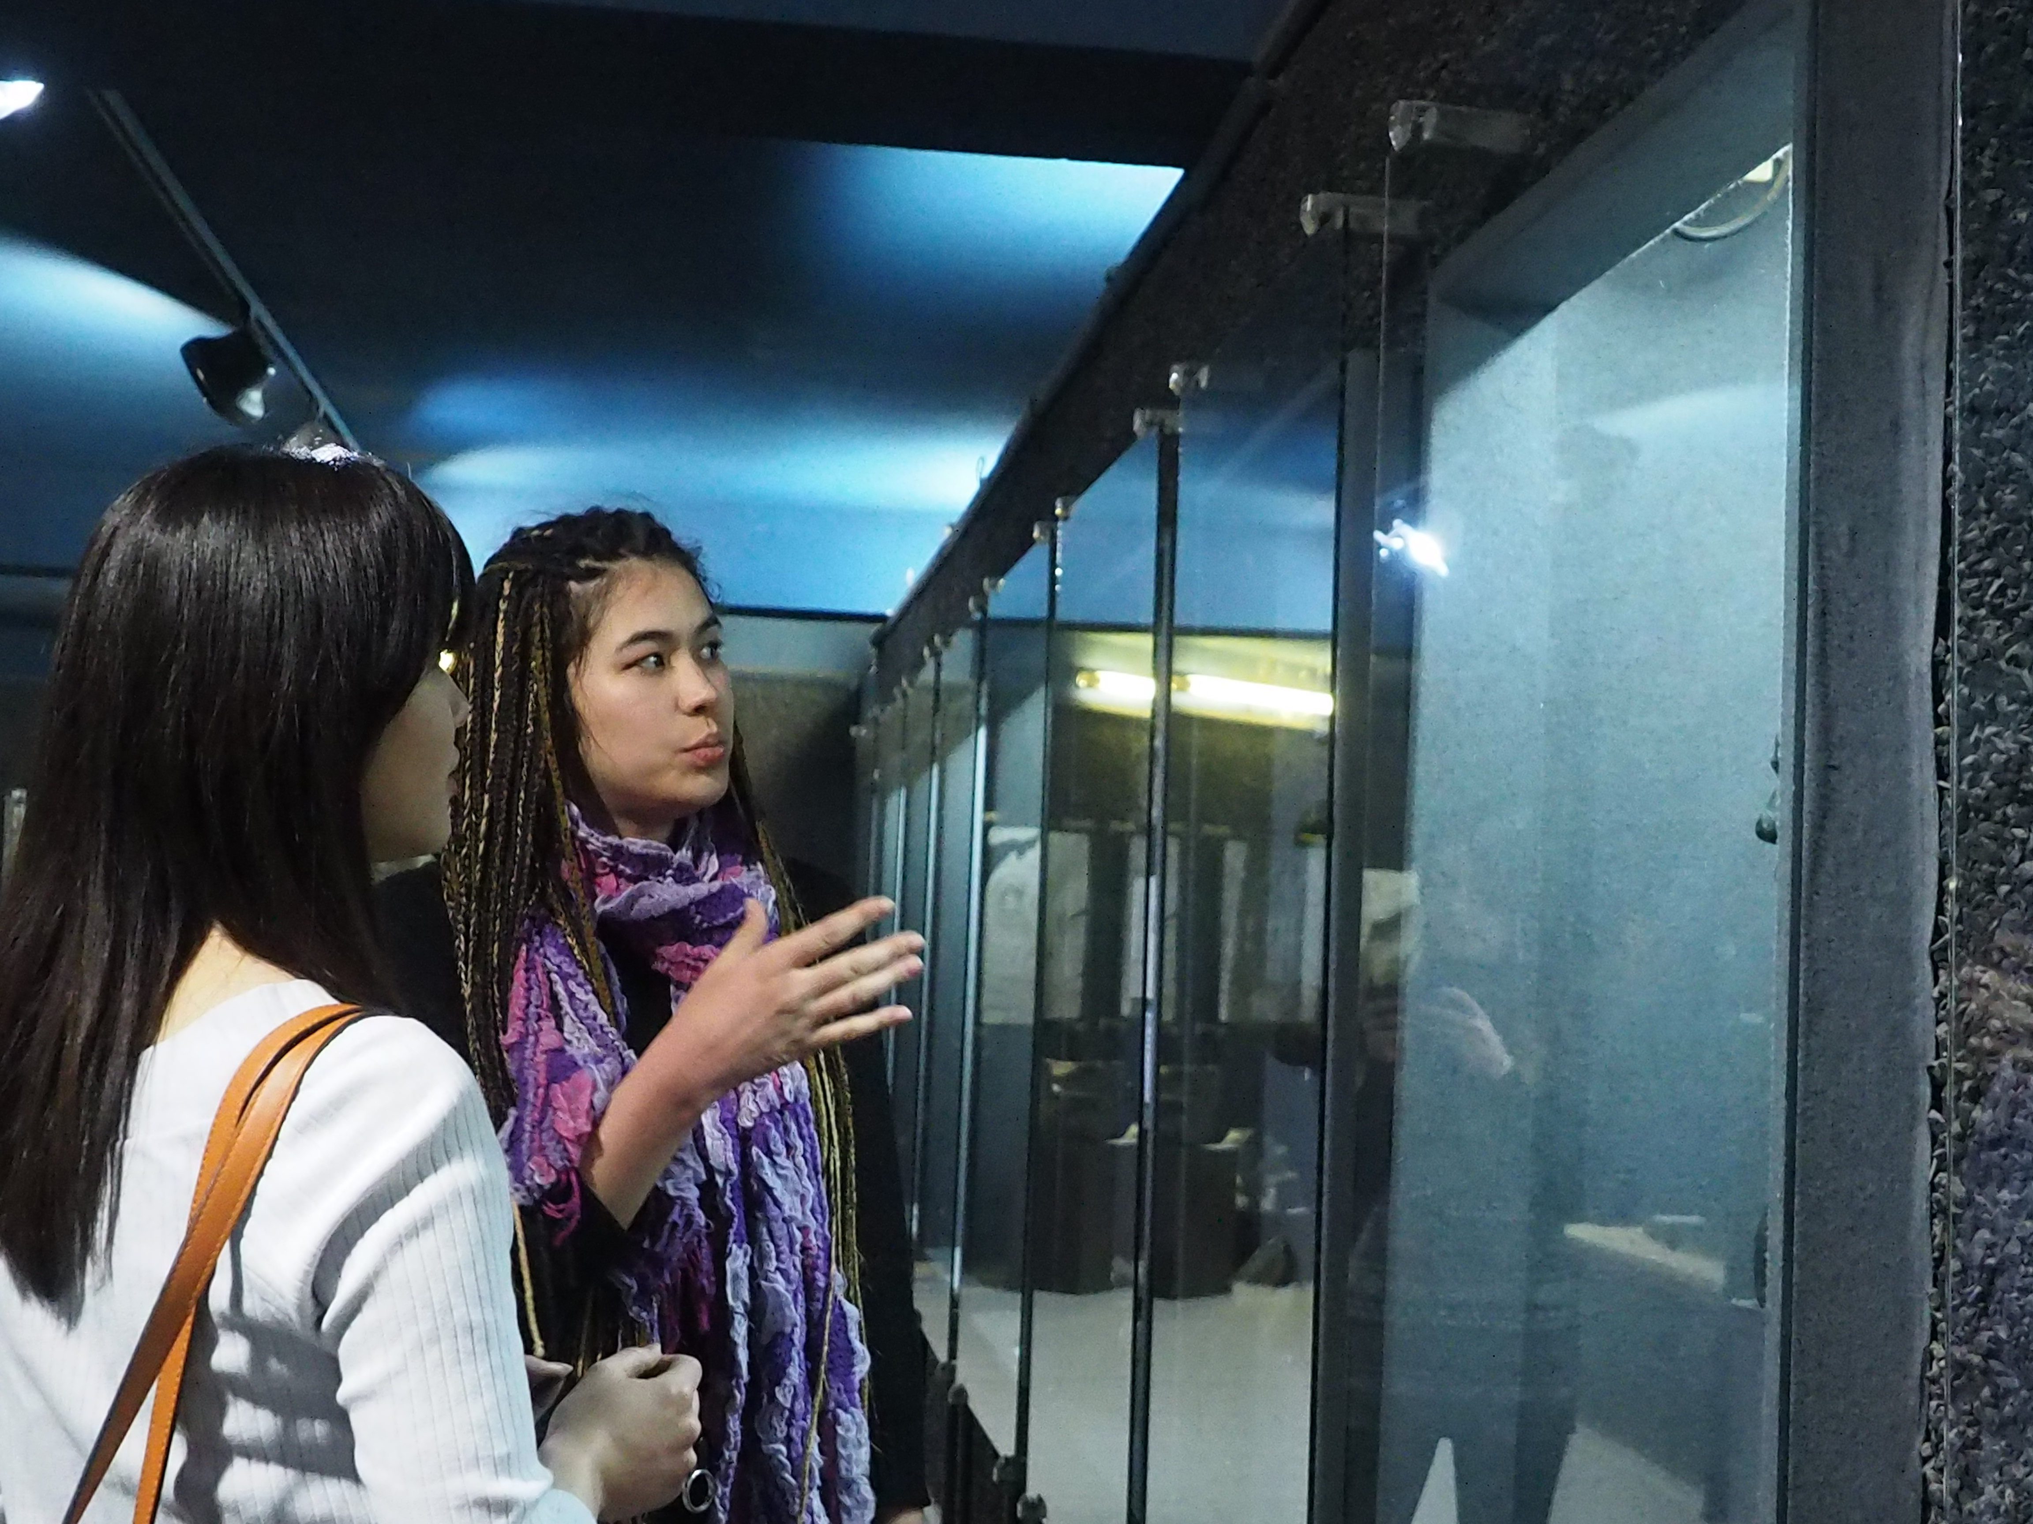

Slide 5
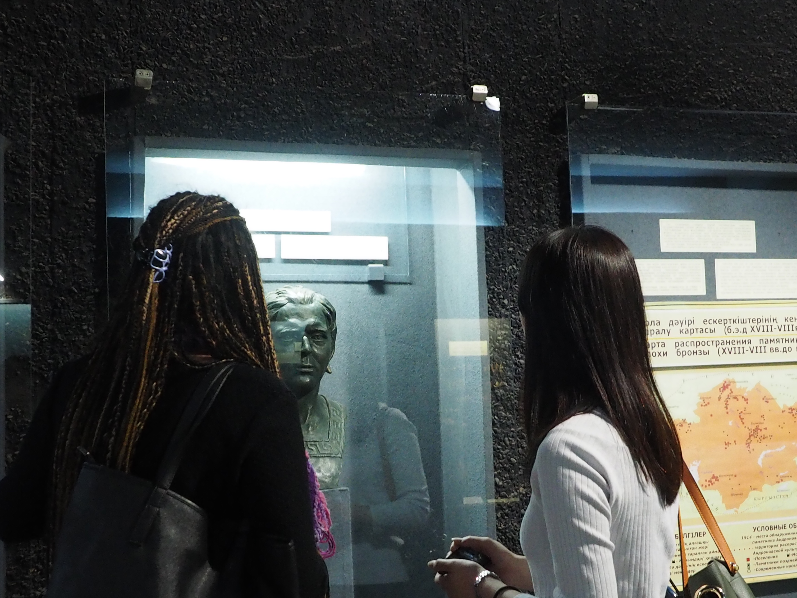

Slide 6
